Slide 1
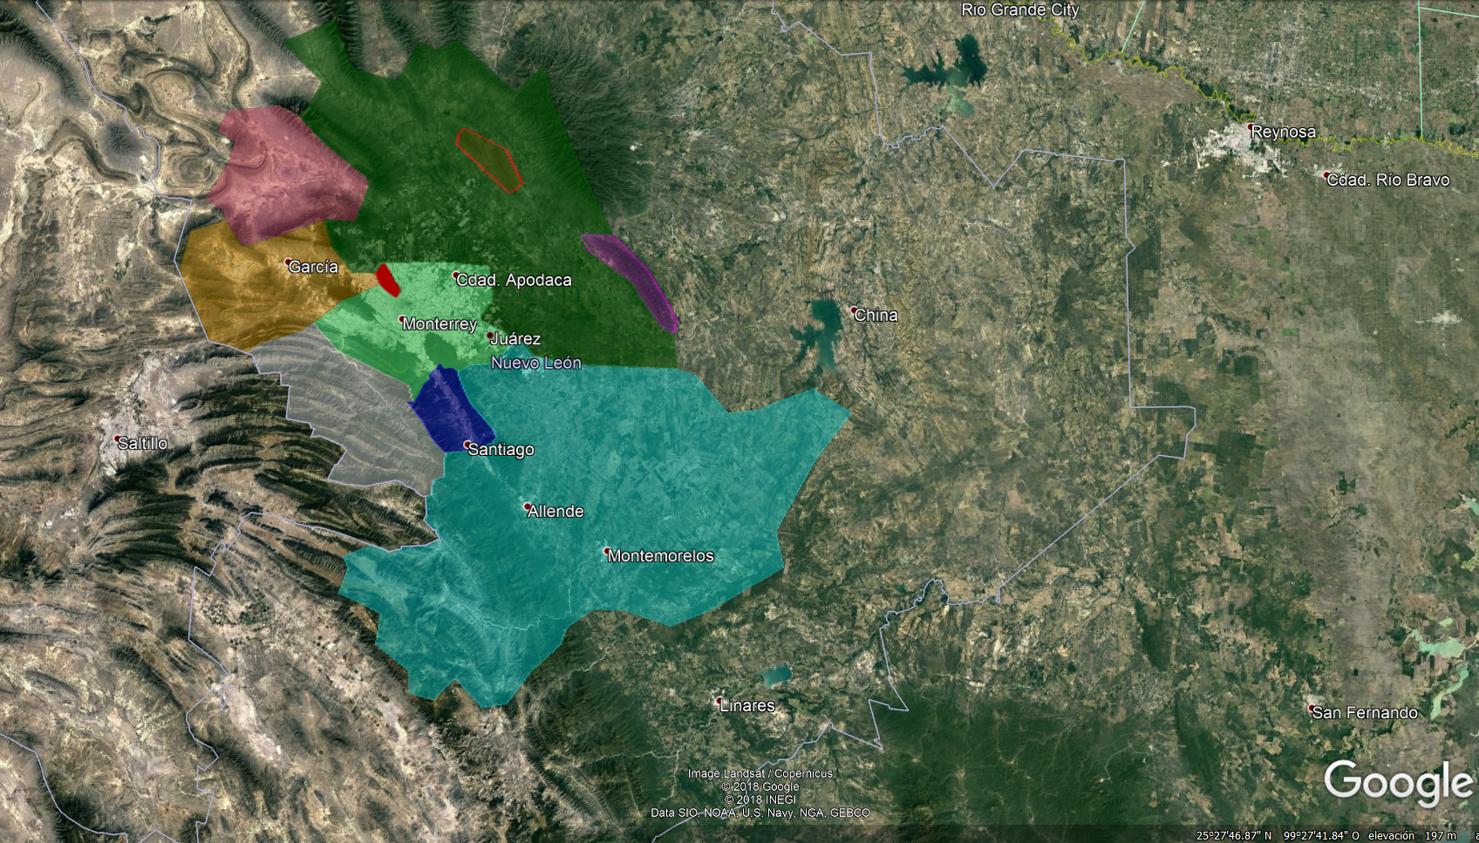
1919
1908
1924
Área Metropolitana de Monterrey: fuentes de abasto de agua.
1910
1920
1909
1906
El Cuchillo
1907
1911
La Boca
Clave | Nombre
1906 | Área Metropolitana de Monterrey
1907 | Campo Buenos Aires
1908 | Campo Mina
1909 | Campo Durazno
1910 | Campo Topo Chico
1911 | Cañón del Huajuco
1912 | Citrícola Norte
1919 | Campo Cerritos
1920 | Campo Papagayos
1924 | El Carmen - Salinas Victoria
1912
Cerro Prieto

Slide 2
Derechos de agua del Subsuelo, por uso. 2019
Uso | Títulos | Pozos | Volumen (Mm³/año) | Volumen %
Agrícola | 3,016 | 3,961 | 244.9 | 48.9
Pecuario | 545 | 680 | 5.2 | 1.1
Público urbano | 20 | 312 | 154.9 | 25.2
Doméstico | 1,039 | 1,052 | 0.5 | 0.3
Servicios | 355 | 427 | 10.3 | 1.9
Industrial | 614 | 854 | 76.6 | 15.0
Otros usos | 808 | 1,162 | 39.9 | 7.8
Total | 6,397 | 8,448 | 532.3 | 100.0

